Slide 1
達方電子 E-mobility
三電系統開發商業計劃書
極簡版 Hub-motor E-Bike 平台：合規電池平台為地基，車體賣斷、電池訂閱為選擇權；三個變體、三個市場
v1.1｜2026-09-23｜依 V3／V4 降本模型與 V3 補充模型計算，數字連動 Excel｜內部策略研究，非投資建議

Slide 2
簡報結構
30 頁，六個部分；每一頁的數字都可在配套模型中追溯
1
為什麼做、做什麼
2
技術與成本
3
商業模式
策略背景、市場與痛點、產品平台與三變體（p3–11）
三電架構、電池平台化、控制邏輯、BOM 與出廠價（p12–16）
車體賣斷 + 電池訂閱、訂閱費堆疊、入手價與 TCO（p17–20）
4
通路與營運
5
護城河與財務
6
行動
歐洲、日本三條付款路徑、台灣、供應鏈與電池池、法規（p21–25）
什麼是護城河、五年財務、路線選擇與門檻（p26–29）
里程碑、資金需求、下一步（p30）
達方電子 E-mobility｜三電系統開發商業計劃書 v1.1｜內部策略研究，非投資建議
2

Slide 3
執行摘要
先建合規電池平台，再用門檻決定要不要放大低價整車訂閱；兩條路共用同一個電池池與合規骨幹
RMB 944
€184
€7.9–12.9
RMB 186/台
平地版出廠價（不含電池，ODM 13%），NT$4,285
歐洲 DTC 入手價，比最低價合法 e-bike €699 低 74%
電池 + 充電器月費（台灣 NT$249–399、日本 ¥980–1,680）
結構性成本優勢，佔 V3 基準出廠價 14%
問題 | 結論
產品是什麼 | 單速、無儀表、商品化 250W 輪轂、公版車架、電池掛載車架且電芯級可換；三變體只差感測、輪徑齒比、馬達扭矩與煞車
為什麼能便宜 | 電池與充電器（RMB 322）移出車價；含電池則任何量級都達不到 NT$6,000
怎麼收錢 | 車體以 DTC 或零利率分期賣斷；電池 + 充電器 + SoH<70% 換新 + 失竊補償收月費；演算法免費 OTA
護城河 | 不在硬體、低價或手感數據；在持有電池資產 + 看得到里程的成本優勢，加上法規把電池責任變收費項目
兩條路怎麼選 | C1 合規電池平台零資產、能力現成、第 5 年 EBIT NT$110M；B2C SAM 大一個數量級但靠 CAC；先 C1、後 B2C，五項門檻決定放大
達方電子 E-mobility｜三電系統開發商業計劃書 v1.1｜內部策略研究，非投資建議
3

Slide 4
策略背景：8/28 會議的四句話決定了所有設計
三電是核心技術不是販售品項；蘇州採購與輕組裝；品牌通路歸 GROFA；毛利 15% 以上、不重資產
三電是核心技術，不是販售品項
蘇州採購與輕組裝、世同／太宇 ODM
三電只隨自有平台整車出貨；控制器、韌體、BMS 與資料協定由達方掌握，馬達與車架外購商品化件
歐洲版走台灣／越南廠避開 AD+CVD，日本版走中國廠；蘇州負責中系零件與電池包
品牌通路歸 GROFA、BESV
毛利 15% 以上、不重資產
歐洲 DTC 與經銷由 GROFA 承接；日本低價車以通路 PB 進入、不掛 BESV，但用 BESV JAPAN 的取證與進口資格
硬體毛利 20%；電池訂閱單戶淨值為正；電池由 SPV 持有時達方峰值資金約 NT$18M
達方電子 E-mobility｜三電系統開發商業計劃書 v1.1｜內部策略研究，非投資建議
4

Slide 5
集團既有資產：不新建產能，只把現有能力接起來
BESV 2026/06 內部錨點證明小量採購鏈在低價段無競爭力，必須改走蘇州直採與商品化件
資產 | 內容 | 在本計劃中的角色
達宇電池、蘇州採購平台 | 電芯來源與電池包組裝；中系電芯 NT$2.8/Wh 級 | 電池包（電芯級可換）與三種容量的供應
達方捷克廠 | 年產 30 萬組 e-bike 電池；Shimano 認證替換電池；Stromer 客製包 | 歐洲落地與合規電池平台的現成基數
世同（越南）、太宇 | ODM 整車組裝 | 歐洲版整車製造；ODM 毛利 13–18%
BESV、GROFA | 歐洲品牌與經銷網、DTC；GROFA 為德國法定電池生產者 | 歐洲出海口、以換代修經銷點、合規服務通路
BESV JAPAN | 型式認定 know-how、PSE 届出資格、輸入申告名義人、100+ 試乘店 | 日本進口與認證載體；低價車不掛 BESV 品牌
達瑞 actuator 主軸 | 馬達控制韌體與 FOC 經驗 | 控制器韌體（速度保持與 2:1 兩套）共用團隊
達方電子 E-mobility｜三電系統開發商業計劃書 v1.1｜內部策略研究，非投資建議
5

Slide 6
為什麼是現在：四個時間點同時打開窗口
2027/2/18 電池法、AD+CVD 再延五年、日本類別污名化、歐洲整車訂閱集體退場
2027/2/18 歐盟電池法
AD+CVD 再延 5 年
LMT 電池護照、可拆換（Omnibus VIII 改為模組層級）、五年備品。賣斷品牌當成本，持有電池資產者當收費項目；先行者約兩年窗口
中國製整車最高 85–93% 從價稅，把中國低價品牌擋在門外；台越製 6% MFN 是結構性優勢
日本低價電助力車被官方點名
歐洲整車訂閱退場
國民生活中心測試 10 款網購車 9 款不合規；有型式認定的低價合規車是空缺，BESV JAPAN 有取證能力
Dance 售予 Swapfiets、Buzzbike 關門、Swapfiets 會員持平：租整車不成立，沒人試過只租電池
達方電子 E-mobility｜三電系統開發商業計劃書 v1.1｜內部策略研究，非投資建議
6

Slide 7
三個目標市場：入手價對照最低價合法 e-bike 與一般自行車
逆向打擊傳統車只在歐洲成立；日本打的是電助力車與載童車；台灣擠進通勤車帶上緣
市場 | 規模與價格帶 | 最低價合法 e-bike | 一般自行車均價 | 本案入手價 | 觀察
歐洲 | e-bike 年銷 4.5–5.0M，存量市場 | Action E200／Lidl €699 | €500 | €184 + €9.9/月 | 入手價低於一般自行車；JobRad 通路 €2.8B
日本 | 電助力 77–80 萬台/年，POS 均價 ¥130,663 | PELTECH ¥89,980；Cainz PB ¥59,800 | 軽快車 ¥28,729 | ¥48,666 + ¥1,280/月 | 三大廠寡占；型式認定以整車為單位
台灣 | 內需無公開統計；2025 出口 33.7 萬台 | 入門電輔車約 NT$15,000 | 通勤車 NT$4,000–7,000 | NT$7,165 + NT$299/月 | 整車審驗含電池；無訂閱先例
入手價降幅怎麼讀
歐洲 −74% 對 Action E200、−63% 對一般自行車均價 €500，是三個市場中唯一把 e-bike 前置費用壓到一般自行車以下的地方。日本 −19% 對 Cainz PB，靠的是電池不在車價內；台灣 −52% 對入門電輔車，但比通勤車貴 30%。
達方電子 E-mobility｜三電系統開發商業計劃書 v1.1｜內部策略研究，非投資建議
7

Slide 8
城市通勤者的真痛點：解得掉的、同業也解得掉的、明確放棄的
通勤者要的是以最輕鬆的姿態維持 20–25 km/h，加上不搬車、不怕電池壞、不找車行
痛點 | 真實性 | 本案 | 對手 | 判定
電池衰退、第 4 年換電池 €250／¥35,000 | 高 | 訂閱含 SoH<70% 換新 | 賣斷品牌做不到 | 真差異化
售後工時黑洞（歐洲 €150/次） | 高 | 後輪總成以換代修、電池到店換 | 需逆物流網 | 真差異化
上樓充電、整車搬運 | 高 | 1.4 kg 電池 5 秒抽出 | 可拆電池已普及 | 同業水準
變速器掉鏈、油污、後撥撞歪 | 中 | 單速 | Tenways 已驗證 | 同業水準
入手價門檻 €699 | 高 | €184 | 可拆分電池，無訂閱營運 | 中
坡地、長距離、載小孩 | 高 | 坡地載童版：扭力 + 20 吋 + 45 N·m + 後碟 | 中置 + 內三速 | 有條件
做與不做
做：平地都會通勤者（台北、東京 23 區、大阪、阿姆斯特丹、柏林）、日本載童家庭、外送與企業車隊。不做：長坡山城、運動騎乘、500Wh 以上長距離、中置與內變速的高階市場，那是 BESV 與 Mondraker 的領域。
達方電子 E-mobility｜三電系統開發商業計劃書 v1.1｜內部策略研究，非投資建議
8

Slide 9
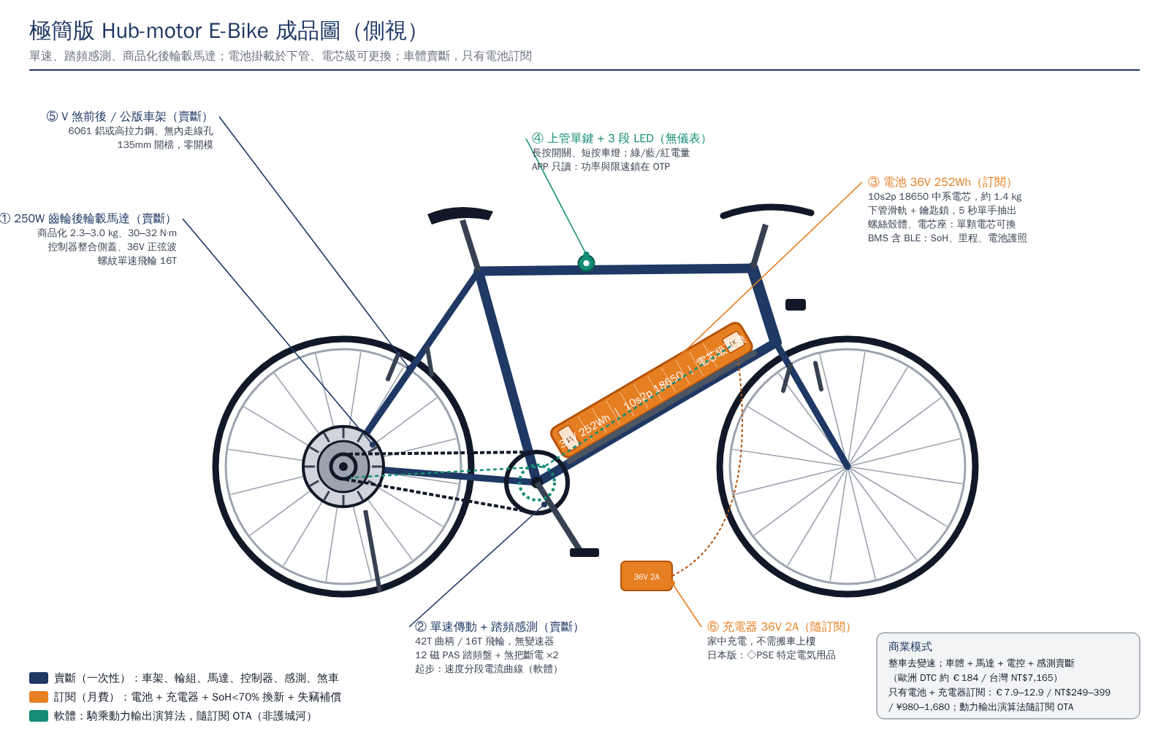
產品平台：極簡到只剩使用者感受得到的東西
凡查無量產品或與法規衝突的規格不用；凡會衰退、會被偷、法規要求負責的東西做成訂閱
放棄：分體花鼓、1.35 kg 馬達、韌體解鎖訂閱、輪內電池
保留：輪轂驅動避開五通開模與 Bosch／Shimano 專利、無儀表化、以換代修、單速 + 演算法補償
藍色賣斷、橘色訂閱、綠色隨訂閱提供的軟體
使用者價值一句話：不選檔、不選助力、不擔心電池
達方電子 E-mobility｜三電系統開發商業計劃書 v1.1｜內部策略研究，非投資建議
9

Slide 10
三個變體共用一個車體平台，差異化延到總裝段
控制器同時吃踏頻脈衝與扭力訊號，每台多 RMB 1–2；日本版必須扭力感測
項目 | 平地版（歐洲／台灣） | 日本平地版 | 坡地載童版
感測 | 踏頻 + IMU + 相電流估算 | 中軸扭力感測（法規） | 中軸扭力感測
控制邏輯 | 速度保持 20／22／25 km/h，22–25 線性衰減 | 2:1 → 0 線性遞減（10–24 km/h） | 同日本平地版
輪徑／齒比 | 26 吋或 700c、44/16 | 26 吋、44/16 | 20–24 吋、42/18
馬達 | 商品化 250W 30–32 N·m | 同左 | 40–45 N·m 級，含溫度感測與降額
煞車 | V 煞前後 | V 煞前後 | 後機械碟 + 前 V
車架 | 公版鋁／鋼、無內走線 | 公版 | 幼児二人同乗基準公版、両立スタンド、把手鎖
電池訂閱 | 180／252Wh | 144／202Wh | 360Wh
出廠價 @13%（RMB） | 944 | 1,136 | 1,391
達方電子 E-mobility｜三電系統開發商業計劃書 v1.1｜內部策略研究，非投資建議
10

Slide 11
物理檢核：坡地載童版不只是加扭力感測
扭力感測解法規與手感，不解物理；輪端扭矩、齒比與煞車才是瓶頸
情境 | 坡度 | 輪端扭矩 26 吋 | 輪端扭矩 20 吋 | 商品化 32 N·m
平地通勤 100 kg | 8% | 28.5 N·m | 21.9 N·m | 剛好夠
平地通勤 100 kg | 10% | 35.0 N·m | 26.9 N·m | 26 吋不夠、20 吋夠
載童 125 kg | 8% | 35.5 N·m | 27.3 N·m | 26 吋不夠、20 吋夠
載童 125 kg | 10% | 43.6 N·m | 33.5 N·m | 需 45 N·m 級
日本 2:1、載童 125 kg、8% 坡、8 km/h | 26 吋 44/16 | 26 吋 38/18 | 20 吋 42/18
踏頻 rpm | 23 | 30 | 36
騎士曲柄扭矩 N·m | 32.5 | 25.0 | 21.2
70 rpm 巡航 km/h | 23.9 | 18.4 | 15.6
判定 | 做不到 | 貼上限 | 可行
結論
騎士要出 80 W；26 吋 44/16 踏頻只有 23 rpm、曲柄扭矩 32.5 N·m，一般人做不到；改 20 吋 42/18 後踏頻 36 rpm、曲柄扭矩 21.2 N·m 落在可行區，巡航 15.6 km/h 符合日本媽媽車習慣。單速可以保留，單一齒比不行；小輪徑與低齒比幾乎不花錢，卻決定變體能否成立。
達方電子 E-mobility｜三電系統開發商業計劃書 v1.1｜內部策略研究，非投資建議
11

Slide 12
技術架構：三電規格與成本錨點
馬達、控制器、感測、HMI、電池包、充電器；控制器整合側蓋是唯一同時降本又降故障率的一項
子系統 | 規格 | 成本錨點（RMB） | 來源
馬達 | 250W 齒輪後輪轂，2.3–3.0 kg，30–32 N·m，135mm，螺紋單飛座；坡地版 40–45 N·m | 205；45 N·m 級 +80 | 常州 Found US$34–45；Bafang RM G010 FOB US$69–79；八方／安乃達 ASP RMB 230–335
控制器 | 36V 15A 正弦波，整合側蓋，雙訊號輸入，OTP 限速 | 60（整合省 23–41） | 外掛 US$7.2 @100 pc + 外殼線束
感測 | 12 磁踏頻 + IMU；日本版中軸扭力 0–80 N·m IP66；煞把斷電 ×2 | 8／160 | PAS US$1.99；扭力 US$28–30 @100 pc
HMI | 上管單鍵 + 3 段 LED；APP 只讀 | 22 | LCD US$8.4–10.2 對照
電池包 | 36V 180／252／360Wh；螺絲殼、電芯座、彈簧接點；BMS 含 BLE 與護照資料 | 282（180Wh）；電芯級可換 +20 | 電芯 RMB 0.66/Wh；固定成本 120
充電器 | 36V 2A CE／GS；日本 ◇PSE | 40 | Alibaba US$6.5–11
達方電子 E-mobility｜三電系統開發商業計劃書 v1.1｜內部策略研究，非投資建議
12

Slide 13
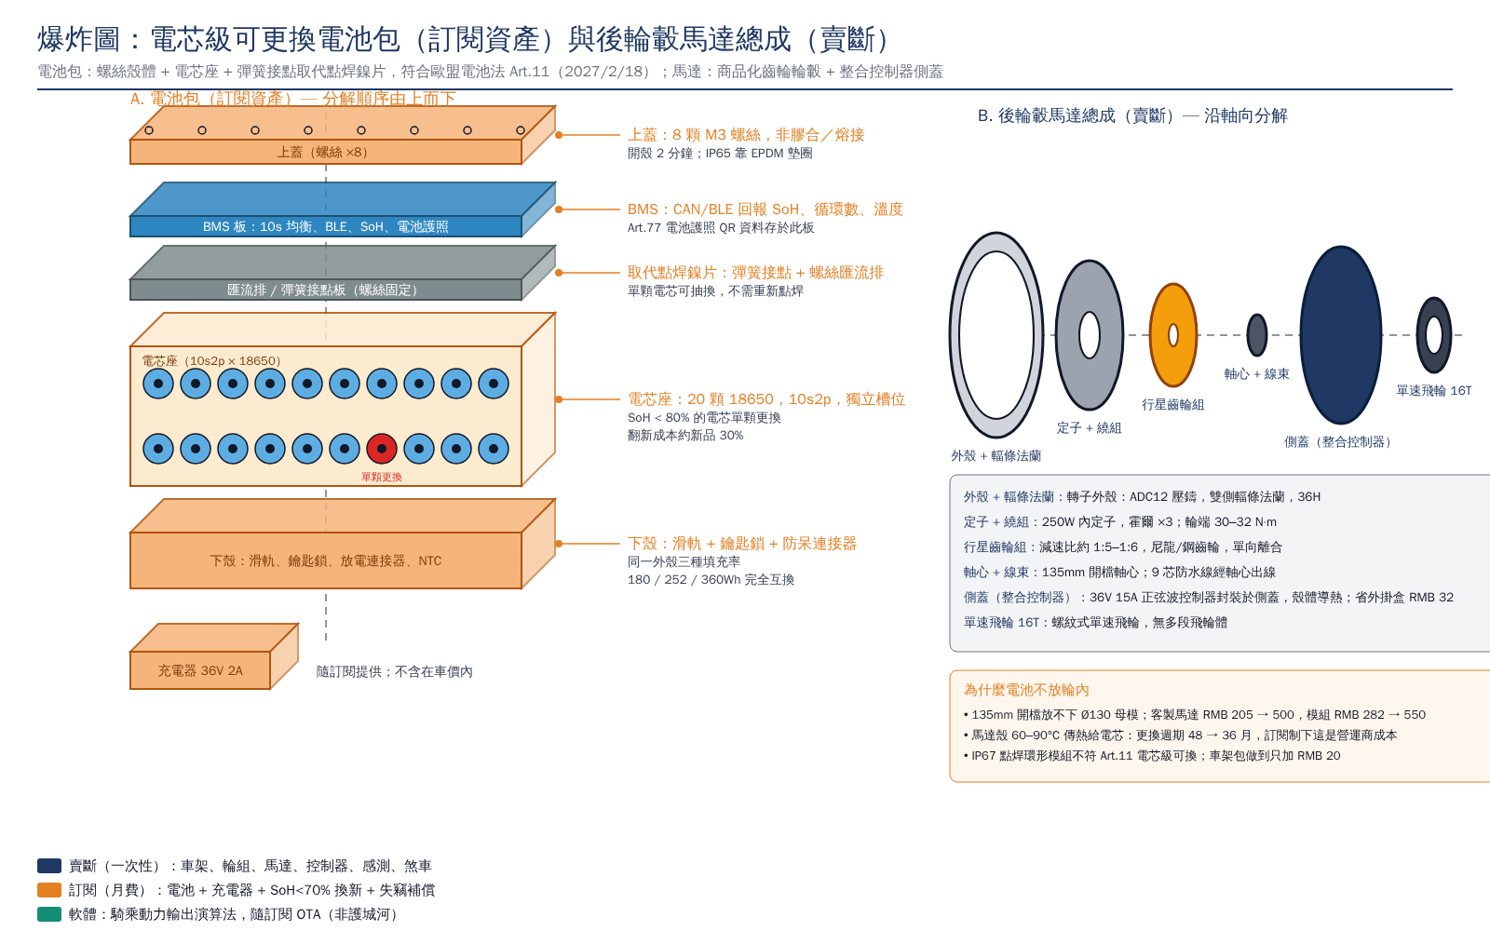
電芯級可更換電池包與後輪轂總成
三容量同殼不同填充率；電池放車架不放輪內
上蓋 8 顆螺絲、BMS 含護照資料、彈簧接點匯流排取代點焊、20 顆電芯獨立槽位、下殼滑軌與鑰匙鎖
輪內母模：車體出廠價 +47%、月費 +38%，且電池被馬達加熱
車架包可拆增量為零；電芯級可換 +RMB 20，翻新一次省 RMB 79
歐盟電池法 Art.11：Omnibus VIII 改為模組層級可換，電芯座設計仍是翻新成本的工程基礎
達方電子 E-mobility｜三電系統開發商業計劃書 v1.1｜內部策略研究，非投資建議
13

Slide 14
控制邏輯：一顆控制器、兩套韌體、都鎖 OTP
平地版速度保持，日本版 2:1 遞減；APP 只讀，不開放曲線調整
平地版：速度保持模式
日本版：2:1 遞減模式
使用者只選目標速度 20／22／25 km/h；只要在踩踏，馬達補足維持速度所需功率；0–8 km/h 高電流起步、22–25 線性衰減、25 歸零。閉環的是速度，正是通勤者在意的變數。EN 15194 允許純踏頻 PAS，台灣道安規則無助力比要求。
助力比以人力為分母：10 km/h 以下最大 1:2、10–24 km/h 線性遞減、24 歸零；必須量測踩踏扭力。國民生活中心 2023 年測試與京都府警刑事追訴說明這一項沒有省的空間。
防篡改
演算法的角色
EN 15194 §4.2.17.2 將最大功率與助力車速列為防篡改參數；兩套韌體鎖 OTP、出廠依市場燒錄；日本型式認定基準要求馬達構造難以改造。
它是免費的體驗承諾（不選檔、不選助力、不擔心電池），不是護城河：4–8 個參數對手 2–3 趟收斂，歐盟資料法要求資料可攜。它的真正角色是電池訂閱的感測器，讓營運商知道該給誰多大的電池。
達方電子 E-mobility｜三電系統開發商業計劃書 v1.1｜內部策略研究，非投資建議
14

Slide 15
成本：量級決定一切
台越廠、不含電池的整車 BOM（USD）；馬達、車架、輪組佔六成
指標 | 10k 台/年 | 30k 台/年 | 100k 台/年
三電小計（不含電池） | $80.0 | $68.2 | $61.0
車體小計 | $136.5 | $121.0 | $112.0
整車 BOM 不含電池 | $216.5 | $189.2 | $173.0
電池 + 充電器（訂閱資產） | $65.0 | $57.5 | $53.0
出廠價 @10%（不含電池，NT$） | 7,456 | 6,518 | 5,958
NT$6,000 隱含毛利（不含電池） | -11.8% | 2.2% | 10.6%
NT$6,000 隱含毛利（含電池） | -45.4% | -27.5% | -16.8%
解讀
10k 量級不含電池 BOM 比天花板高 US$42，砍掉整組煞車與座艙都補不回來。
30k 量級隱含毛利 2%，只有集團內部 ODM 願意保本接。
100k 量級才是 NT$6,000 的正常成本結構。
含電池則任何量級都是負值：電池必須移出出廠價。
三項無書面報價（馬達、電池、扭力感測）佔不含電池 BOM 35%。
達方電子 E-mobility｜三電系統開發商業計劃書 v1.1｜內部策略研究，非投資建議
15

Slide 16
四種配置與三變體的出廠價（RMB，ODM 13%）
電池與充電器移出後，車價對 ODM 毛利率的敏感度同時下降
讀法
配置 C 出廠價 RMB 944，ODM 從 13% 走到 18% 只差 RMB 58，離 RMB 1,300 有 23–27% 餘裕。
日本平地版 +20%（扭力感測 + 非 BOM）。
坡地載童版 +47%，但對照的是 ¥170,000–187,000 的載童車，價差反而最大。
達方電子 E-mobility｜三電系統開發商業計劃書 v1.1｜內部策略研究，非投資建議
16

Slide 17
商業模式：車體賣斷、只有電池訂閱
把有持續成本的東西做成訂閱；馬達與控制器賣斷一次賺毛利
層 | 內容 | 誰出錢／誰持有資產 | 設計理由
L0 車體賣斷 | 出廠 RMB 944 → 歐洲 DTC €184、台灣 NT$7,165、日本 PB ¥48,666 | 消費者；或薪資扣抵／零利率分期由通路持有應收 | 通路自擔呆帳，達方回到賣硬體
L1 電池訂閱 | 電池 + 充電器 + SoH<70% 換新 + 失竊補償 + 容量升降級 | 達方或 SPV；每戶資產 €35.6／NT$1,561／¥8,583 | 只有電池會衰退、會被偷、2027 起有法定義務
L2 軟體與資料 | APP 免費：速度設定、SoH、里程、故障碼、失竊定位 | 達方（成本攤入 L1） | 解鎖已裝功能的訂閱不會存活
L3 B2B 車隊 | 車體賣斷給租賃夥伴，電池訂閱 €12.9–14.9 | 夥伴持車體；達方只持電池 | Zoomo 是唯一穩定運作的訂閱先例
達方電子 E-mobility｜三電系統開發商業計劃書 v1.1｜內部策略研究，非投資建議
17

Slide 18
為什麼訂閱標的是電池、不是三電
三電訂閱在 €10 回收期好看，但 €10 站不住；電池訂閱在 €5 就站得住
指標 | TCO 模型：三電全訂閱 €15/月 | 本案：電池訂閱 €9.9/月 | 差異來源
每戶資產 | €204 | €40.9 | 訂閱標的從三電縮到電池 + 充電器
回收期 | 25.3 個月 | 9.3 個月
CAC | €120 | €30 | 隨車體成交
訂閱壽命 | 24 個月 | 36 個月 | 綁定車體持有期
單戶淨值 | −€70 | +€93
損益兩平月費 | €25 | €6.4 | 消費者上限 €15 之下有空間
10 萬訂戶車隊資產 | €20.4M | €4.1M | 符合不重資產
達方電子 E-mobility｜三電系統開發商業計劃書 v1.1｜內部策略研究，非投資建議
18

Slide 19
訂閱費怎麼算：七項成本堆疊，按戶固定項約佔一半
月費 = 成本 ÷ (1 − 貢獻 25%) ÷ (1 − 呆帳 − 金流) × (1 + 稅)
市場／容量 | 堆疊月費 | 建議定價 | 回收期（月） | 36 月單戶淨值
歐洲 180Wh | €8.1 | €7.9 | 11.9 | €46
歐洲 250Wh | €8.5 | €9.9 | 9.3 | €93
歐洲 360Wh | €9.2 | €12.9 | 7.5 | €163
台灣 180／250／360Wh | NT$220–262 | NT$249／299／399 | 12.0–8.8 | NT$2,522–6,338
日本 144／202／360Wh | ¥1,101–1,388 | ¥980／1,280／1,680 | 20.3–13.2 | ¥3,740–18,582
定價配套
電池買斷選項（€129／NT$3,990／¥19,800）作為定價錨並解消保法疑慮；停止付費保留低功率回家模式 30 天；容量升級改月費即可，降級須回收大電池降階給他人。歐洲 180Wh 定 €7.9 略低於堆疊值，刻意壓在替換電池 €120–180 ÷ 24 月的心理錨之下。
達方電子 E-mobility｜三電系統開發商業計劃書 v1.1｜內部策略研究，非投資建議
19

Slide 20
消費者總持有成本：歐洲全贏，日本贏在前置費用與車歸自己
訂閱內含第 4 年換電池，買斷方案要另付 €250／¥35,000
歐洲（€含稅） | 前置 | 月費 | 3 年 | 5 年 | 8 年
本案 €9.9/月 | 184 | 9.9 | 541 | 778 | 1,135
Action E200 買斷 €699 | 699 | 0 | 849 | 1,199 | 1,599
Tenways CGO600 買斷 €1,099 | 1,099 | 0 | 1,249 | 1,599 | 1,999
Swapfiets Power 1 訂閱（還車） | 0 | 59.9 | 2,156 | 3,594 | 5,750
日本（¥含稅） | 前置 | 月費 | 2 年 | 3 年 | 5 年
本案平地版分期 + ¥1,280（車歸己） | 0 | 2,632 | 63,164 | 94,746 | 125,466
本案載童版分期 + ¥1,680（車歸己） | 0 | 3,291 | 78,987 | 118,480 | 158,800
NORUDE ViVi SX 訂閱（還車） | 3,520 | 2,890 | 72,880 | 107,560 | 176,920
PELTECH 買斷 ¥89,980 | 89,980 | 0 | 99,980 | 104,980 | 149,980
讀法
歐洲：前置少 €515，5 年少 €421，8 年少 €464；「什麼時候輸給買斷」的交叉點不存在。日本：3 年總價與 NORUDE、PELTECH 大致持平，贏的是三件事：前置費用低三成、期末車體歸自己、電池衰退與失竊風險由營運商承擔。載童版對 NORUDE 子乗せ ¥5,690 與 Gyutto ¥170,000 的價差最大，是日本最值得先做的變體。
達方電子 E-mobility｜三電系統開發商業計劃書 v1.1｜內部策略研究，非投資建議
20

Slide 21
歐洲通路：DTC + 薪資扣抵 + B2B 車隊
JobRad 型薪資扣抵是歐洲唯一有規模的月付管道，通路自擔資產與呆帳
DTC + GROFA 經銷
薪資扣抵通路
B2B 車隊
車體 €184 DTC、經銷 €297；電池到店換新走經銷點網路，同時是電池法回收義務的接觸點。
德國公司自行車租賃 2025 年 €2.8B、72 萬新約、e-bike 佔 78%；員工淨支出 €12–42/月、36 個月後取得所有權。達方賣硬體、收電池月費，CAC 壓到 €30–40。
外送、共享、企業通勤（Zoomo 型客戶）；CAC €30–40、壽命 36 月，電池訂閱 €12.9–14.9；車體由租賃夥伴持有。同時是 duty cycle 資料與 SLA 實證的試點場。
達方電子 E-mobility｜三電系統開發商業計劃書 v1.1｜內部策略研究，非投資建議
21

Slide 22
日本三條付款路徑：沒有 JobRad，但分期與法人租賃拼得出來
公司借車給員工屬現物給與全額課稅；通勤手當免稅是現金不是車
路徑 | 3 年總支出 | 期末車體 | 營運商單戶淨值
① 零利率分期 + 電池訂閱 | ¥94,746 | 消費者 | +¥11,154
②A 公司付電池、員工買車體 | ¥57,882 | 員工 | +¥13,992
②B 公司全額租賃 | ¥21,596 | 公司 | +¥13,992
③ ふるさと納税 | ¥32,720 | 消費者 | +¥14,154
判讀
主打①：與 NORUDE 同月付、3 年少 ¥12,814、車歸自己。法人通路每戶多 ¥2,838，最順結構是公司付電池、員工買車體。③需寄付 ¥233,420，年收約 1,300 萬圓以上才能全額扣除，且需在地組裝，不是主通路。
達方電子 E-mobility｜三電系統開發商業計劃書 v1.1｜內部策略研究，非投資建議
22

Slide 23
台灣的角色與進入順序
台灣是種子車隊與 duty cycle 資料的來源；歐洲先、日本後、規模化在第三年
台灣
階段 | 時程 | 市場與通路 | 量 | 目的
Phase 0 種子車隊 | 2026 Q4–2027 Q2 | 台北 + 阿姆斯特丹 B2B 車隊 | 500–1,000 台 | duty cycle 分布、電池分群、翻新流程
Phase 1 歐洲 DTC + 薪資扣抵 | 2027 H2 | GROFA DTC、JobRad 型通路 | 4,000 台 | 入手價驗證、經銷點換電流程
Phase 2 日本 PB + 法人 | 2028 | Cainz／ドンキ PB、法人租賃、NORUDE 型業者 | 7,500 台 | 型式認定三型、PSE、日本電池池
Phase 3 規模化 | 2029–2031 | 三市場 + B2B 車隊 | 50k → 110k 台/年 | 出廠價達標、翻新中心滿載、SPV 承接電池
入手價 NT$7,165 只擠進通勤車帶上緣，靠 DTC 或低抽成通路；型式審驗以整車含電池型號為單位，電池訂閱以同型號、所有權保留結構操作，須向公路局與 VSCC 確認。
日本品牌與通路原則
低價車以通路 PB（Cainz、ドンキ）或第四品牌進入，不掛 BESV，避免拉垮 ¥140,000–700,000 的價格架構；但用 BESV JAPAN 的型式認定、PSE 届出與輸入申告名義人資格。日本從載童版開始，因為它對三大廠 ¥170,000 級產品的價差最大。
達方電子 E-mobility｜三電系統開發商業計劃書 v1.1｜內部策略研究，非投資建議
23

Slide 24
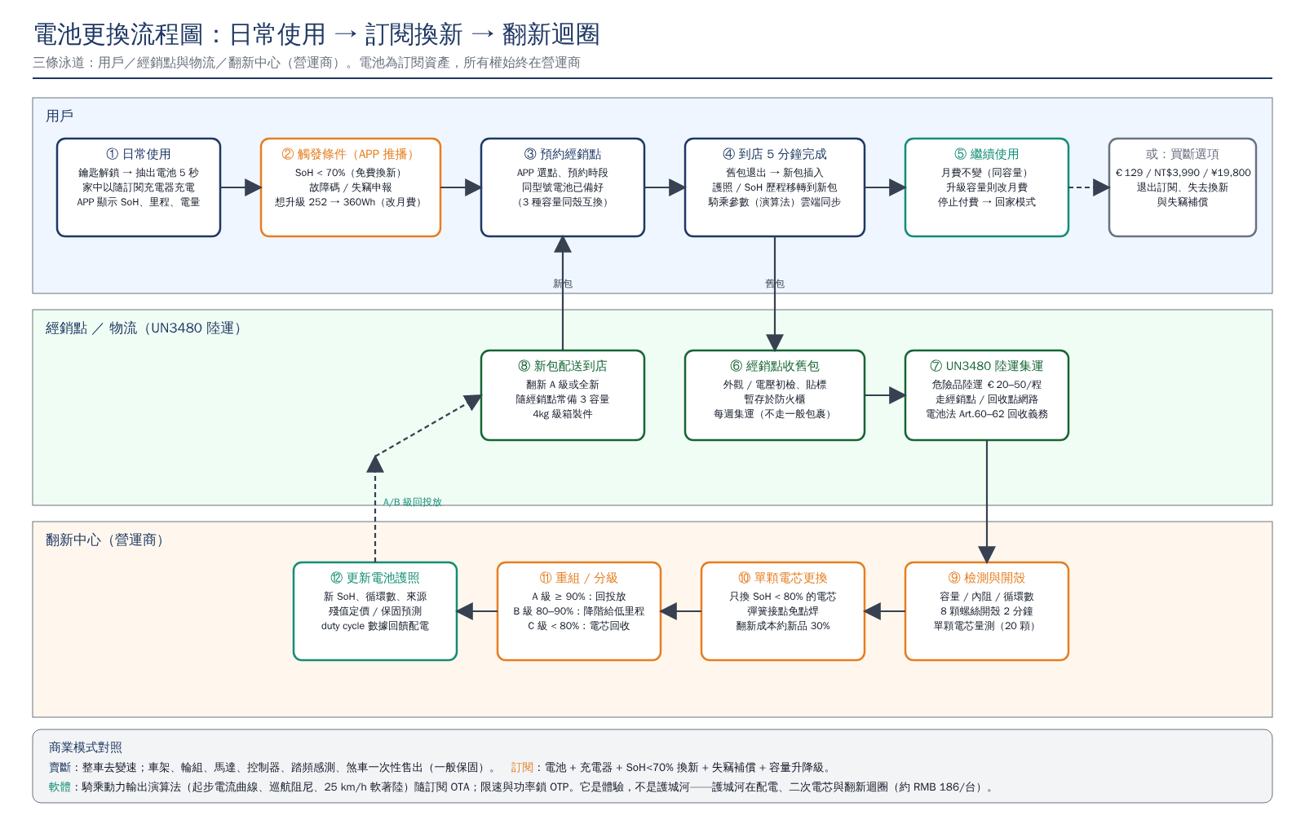
營運：供應鏈分工、電池池與逆物流
電池所有權始終在營運商；翻新成本約新品 30%；UN3480 走經銷點不走快遞
整車：歐洲版世同（越南）或台灣 ODM；日本版中國廠（蘇州外包）
馬達 + 側蓋控制器：蘇州採購，與馬達廠共同開發
電池包：達宇／蘇州；歐洲落地可用捷克廠
翻新中心：歐洲與日本各一，每包 20–30 分鐘
電池資產由 SPV 或租賃夥伴持有（NORUDE 由 JAIC 持有的模式）
資金峰值：自持 NT$101M → SPV 約 NT$18M
達方電子 E-mobility｜三電系統開發商業計劃書 v1.1｜內部策略研究，非投資建議
24

Slide 25
法規與認證：三個市場的硬約束
三個仍未關閉的法律問題列入 Phase 0：整車認證含電池但所有權在營運商、公司代付訂閱的現物給與、地場產品基準
市場 | 法規 | 要求 | 對應
歐盟 | EN 15194、機械法規 2023/1230 | 250W、25 km/h 漸減、防篡改、閉合零件集 | 踏頻 PAS 合法；限速鎖 OTP；只有已發布電池可運作
歐盟 | 電池法 2023/1542 Art.11／60–62／77 | 可拆換（Omnibus VIII 改模組層級）、回收、護照 2027/2/18 | 電芯座設計、BMS 護照資料、經銷點回收
歐盟 | (EU) 2025/120、2025/114、Reg. 88/97 | 中國製整車最高 85–93%；零件反規避 | 台越製；零件來源結構管理
日本 | 道交法施行規則、型式認定、電気用品安全法 | 助力比 1:2、整車取證每型 ¥266,000–377,000、充電器 ◇PSE | 三型各自取證；BESV JAPAN 資格
日本 | 幼児二人同乗基準 | 載童車架強度、両立スタンド、把手鎖 | 坡地載童版採已通過基準之公版
台灣 | 道安規則 §115-1、處罰條例 §71、§72-II | 整車審驗、合格標章、電池在審驗範圍 | 整車審驗含電池型號；所有權保留
資料 | 歐盟資料法 2023/2854 | 連網產品資料須可攜 | 不以資料鎖客
達方電子 E-mobility｜三電系統開發商業計劃書 v1.1｜內部策略研究，非投資建議
25

Slide 26
護城河：什麼會形成、什麼不會
不是硬體、低價或手感數據；是持有電池資產 + 看得到里程的結構性成本優勢，加上法規鎖定
候選 | 量化 | 對手複製 | 判定
依實測 duty cycle 配電池 | RMB 117/台 | 不持有資產者做不到 | 中強
二次電芯降階 | RMB 21/台 | 需電芯級可換包 + 資產 | 中
法規鎖定（閉合零件集、電池法義務） | 第三方電池無法合法相容 | 2027 前完成者有兩年窗口 | 中
電池池與翻新迴圈 | 年化 RMB 48/台 | 需逆物流 + 翻新產能 | 中（規模型）
用戶轉換成本 | 中度鎖定，也是客訴來源 | — | 雙面刃
手感繼承／APP | 0 | 一週 | 否
硬體與低價 | 0 | 即時 | 否
合計 RMB 186/台，佔 V3 基準出廠價 14%
誠實的反面
這是營運型而非技術型護城河：持有車隊資產的大品牌 18–24 個月可建同樣迴圈。先行者優勢來自種子車隊資料、2027 前的合規架構與翻新產能，三者都是時間換來的。
達方電子 E-mobility｜三電系統開發商業計劃書 v1.1｜內部策略研究，非投資建議
26

Slide 27
五年財務（B2C 基準，NT$ 百萬）
2027 年 8 千台起、2031 年 11 萬台；訂閱營收在第五年與硬體相當；EBIT 第三年轉正
NT$1,248M
2031 總營收；EBIT NT$160M（13%）
NT$101M
資金需求峰值（2029，自持電池）；SPV 持有時約 NT$18M
188,765 戶
2031 在訂戶；五年累計電池資本支出 NT$448M
假設：組合歐洲 50%／日本平地 18%／日本載童 12%／台灣 20%；附加率 85%、留存 80%、硬體毛利 20%、電池 4 年折舊；未含營運資金、稅負與 SPV 融資成本。
達方電子 E-mobility｜三電系統開發商業計劃書 v1.1｜內部策略研究，非投資建議
27

Slide 28
路線選擇：合規電池平台（C1）vs 低價整車訂閱（B2C）
同一數量級的第五年 EBIT，C1 用三分之一以下的資本與五分之一的變異數取得，且建出 B2C 要用的地基
面向 | C1 合規電池平台 + OEM 服務 | B2C 低價整車 + 電池訂閱
第 5 年營收（NT$M） | 363 | 1,248
第 5 年 EBIT（NT$M） | 110 | 160
資金需求峰值（NT$M） | 5 | 101（SPV 時 18）
悲觀／樂觀 EBIT | 42 / 200 | 43 / 396
要新建的能力 | 幾乎無 | C 端客服、催收、逆物流、車隊、通路、品牌
護城河 | 車型級鎖定，窗口 2027–2029 | 電池池 + 資料迴圈，營運型
最大風險 | 合規被 BMZ／Bafang／橫向 EPR 業者商品化 | CAC 回到 €120
右尾 | 小 | 大：50 萬戶 ARR 約 NT$2B
B2C TAM／SAM／SOM（台/年） | 歐洲 | 日本 | 台灣 | 合計
傳統自行車年銷 | 8M | 4M | 400k | 12.4M
SAM（通勤、價格帶） | 2.5M | 2.0M | 200k | 4.7M
SOM 2–5% | 50–125k | 40–100k | 4–10k | 94–235k
SAM 金額 NT$B | 37 | 25 | 2.2 | 64
判斷
TAM 夠大，但吸引人的是歐洲；先用 C1 把電池池與合規地基建起來，再用兩個數字（CAC、留存）決定要不要下場打傳統車市場。
達方電子 E-mobility｜三電系統開發商業計劃書 v1.1｜內部策略研究，非投資建議
28

Slide 29
決策門檻與終止訊號
B2C 放大前五項門檻必須同時通過；C1 有三個終止訊號
B2C 放大門檻 | 門檻值 | 目前 | 判定
CAC（隨車或 B2B2C 通路） | ≤ €40 | €120 假設值，待試點 | 未通過
12 個月訂閱留存 | ≥ 80% | 待試點 | 未通過
電池資產由 SPV 或租賃夥伴持有 | 是 | 未定 | 未通過
種子車隊日均 <15 km 占比 | ≥ 60% | 待試點 | 未通過
100k 量級 NT$6,000 隱含毛利 | ≥ 8% | 10.6% 估值 | 通過
綜合判定 | 五項全過 |  | B2C 停在 PB 通路 ODM 與 B2B 車隊；C1 為主業
C1 終止訊號
Omnibus VIII 定案後再延或放寬護照與可換性；BMZ 或 Bafang 歐洲實體在 2027 前推出電池加護照加備品套餐；達方歐洲實體不願承擔生產者的財務與法律責任。
前三大風險
量級不足（10k BOM 高出天花板 US$42）；三項無報價佔不含電池 BOM 35%；2026/4 金屬 +40%、塑料 +80% 的原物料漲價。
五項門檻的「目前」欄為模型預設值，須以 2,000 台試點數據覆寫後再判定。
達方電子 E-mobility｜三電系統開發商業計劃書 v1.1｜內部策略研究，非投資建議
29

Slide 30
里程碑、資金需求與下一步
投入模具費之前的三個門檻：報價覆寫後毛利 ≥ 8%、種子車隊分群成立、三地法律意見確認
時程 | 里程碑 | 關卡
2026 Q4 | C1 啟動：GROFA 自身合規；三檔書面報價；電芯座 A 樣；控制器雙訊號凍結；三地法律意見 | GROFA 合規完成；毛利 ≥ 8%
2027 H1 | C1 銷售 GROFA 代理品牌與德國中價位品牌；種子車隊 500–1,000 台；EN 15194 送測 | 首批服務合約；duty cycle 分布
2027 H2 | 歐洲 DTC 與薪資扣抵上市；經銷點換電；歐洲翻新中心 | 4,000 台；附加率 ≥ 80%
2028 | 日本三型型式認定、◇PSE；PB 與法人通路；日本翻新中心；SPV 承接電池 | 7,500 台；日本單戶淨值為正
2029–2031 | 出廠價達標（50k）；EBIT 轉正；80k → 110k 台 | EBIT 率 ≥ 10%；累計現金流轉正
NT$113M
五年 RD、APP、認證、翻新建置
NT$-101 → 18M
累計現金流最低點：自持電池 → SPV 持有
3 件事
報價、種子車隊、法律意見；三者未全過，計劃停在 Phase 0
免責聲明：本簡報為達方電子內部策略研究，依模型參數與公開資訊試算，不構成投資建議；法規、稅率、價格與供應商成本以主管機關、認證機構與正式報價為準。
達方電子 E-mobility｜三電系統開發商業計劃書 v1.1｜內部策略研究，非投資建議
30

